Slide 1

Hyperparameter tuning
Tuning process
deeplearning.ai

Slide 2
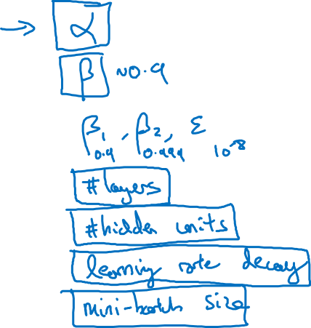
Hyperparameters
红色框是最重要，应该最优先调整
橙色框次重要，第二批调整
紫色，第三批调整
其他的，可用缺省值，或者最后调整

Slide 3
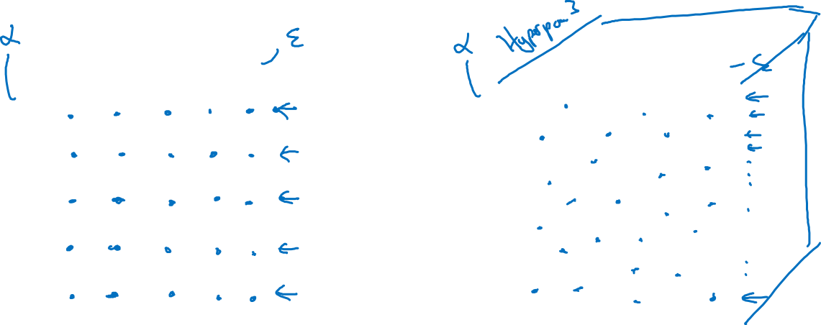
Try random values: Don’t use a grid
Hyperparameter 2
Hyperparameter 2
Hyperparameter 1
Hyperparameter 1
传统的机器学习，使用grid，取最优值。适用于超参数比较少的情况
深度学习中，因为不知道哪个超参数重要，所以一组超参数同时取随机值。

Slide 4
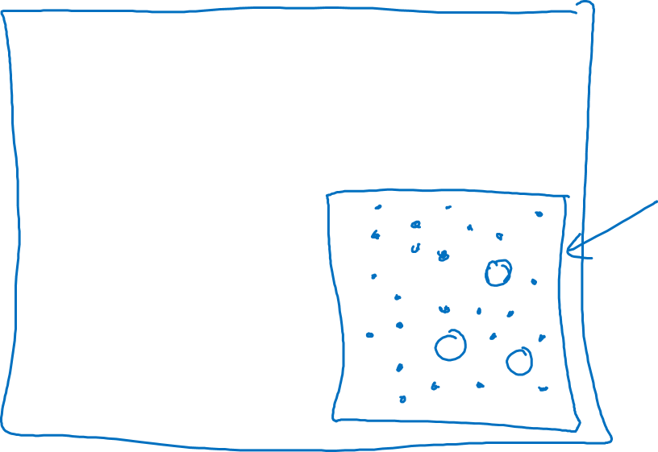
Coarse to fine
Hyperparameter 2
先在大区域中随机抽样，取效果比较好的区域，在此区域内提高密度再随机抽样
Hyperparameter 1

